Slide 1
مقدمة عن علم الطحالب
علم الطحالب phycology هو العلم الذي يهتم بدراسة مجموعة من الكائنات ذاتية التغذية و هي الطحالب Algae ، وقد اشتقت هذه التسمية من الكلمة الاغريقية Phykos معناها الاعشاب البحرية seaweeds و logy معناها علم .

Slide 2
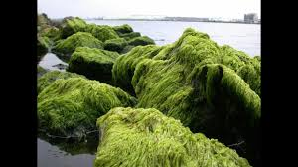
الطحالب Algae :
الطحالب هي نباتات ثالوسية ذاتية التغذية autotrophic لها القدرة على القيام بعملية البناء الضوئي ولكنها تفتقر الى وجود الاوراق والسيقان والجذور الحقيقية فضلا ًعن فقدانها الانسجة الوعائية الناقلة وتمتلك اعضاء تكاثرية بسيطة غير محاطة بجدار عقيم لذلك فهي لاترتقي الى مستوى التباين الخاص في النباتات الراقية , تختلف هذه الكائنات في احجامها اذ تتراوح مابين كائنات مجهرية الى اعشاب بحرية عملاقة يصل طولها الى اكثر من 60 متر .

Slide 3
تقع الطحالب ضمن مملكتين وهي :-
اولا ً : مملكة بدائية النوى Prokaryota ( Monera ) .
اذ تمتاز افراد هذه المملكة بامتلاكها خلايا بدائية النواة prokaryotic cells ومن المجاميع الطحلبية التي تقع ضمن هـــذه المملكة هي الطحالب الخضر المزرقة Blue Green Algae وتعرف ايضا ً ب cyanophyta او cyanobacteria
مملكة الطليعيات Protista .
وتضم الكائنات حقيقية النواة Eukaryotic وتقع ضمن هذه المملكة باقي المجاميع الطحلبية حقيقية النواة .

Slide 4
ما الفرق بين الكائنات ذاتية التغذية autotrophic و مختلفة التغذية heterotrophic
الذاتية التغذية كائنات حية لها القدرة على بناء مركبات عضوية من مركبات لا عضوية من خلال عملية البناء الضوئي photosynthesis اما heterotrophic فهي الكائنات الحية التي لا قدرة لها على بناء المركبات العضوية من اخرى غير عضوية بل تعتمد بالحصول على المركبات العضوية من كائنات اخرى

Slide 5
التواجد والانتشار Occuence and Distribution:-
البيئات المائية وتعرف بـ Aquatic Algae
والبيئات اليابسة Terrestrial Algae
ينتشر البعض منها في الهواء وتعرف ب Aerial Algae
فبالنسبة للطحالب المائية تشمل
Fresh water algae
والمالحة وتعرف بـ Marine algae
المويلحة Brackish water algae

Slide 6
بصورة طافية على سطح الماء Planktonic Phytoplanktonic
الهائمات الحقيقية Euphytoplankton :- وهي الطحالب التي تقضي طيلة فترة حياتها هائمة او عالقة خلال عمود الماء .
الهائمات الغير حقيقية Tychophytoplankton :- وتشمل الطحالب التي هي في الاصل ملتصقة باحد السطوح ولكنها تصبح هائمة بفعل الظروف المحيطة بها ومنها الرياح والتيارات وحركة المد والجزر ولكنها تعود الى اصلها وتلتصق عند زوال المؤثر .

Slide 7
بينما تتواجد الانواع الاخرى في القاع وتعرف بالطحالب القاعية Benthic algae
تلتصق بالطين بـ Epipelic algae
ملتصقة على الصخور فتعرف بـ Epilithic algae
تلتصق على الرمال بـ Epipsamic algae
انواع تنمو ملتصقة على اجسام بعض الحيوانات وتسمى بـ Epizoic algae كما في طحلب ال Hyella الذي ينمو ملتصقا ً على درع السلحفاة بينما تتواجد انواع اخرى بينما يطلق Endozoic algae على الطحالب التي تتواجد داخل اجسام بعض الحيوانات داخل المياه مثل طحلب Zoochlorella الذي يتواجد داخل جسم الهايدر

Slide 8
و كذلك تتواجد الطحالب ملتصقة على نباتات او طحالب اخرى عملاقة وتعرف بـ Epiphytic algae . في حين يتواجد البعض الاخر داخل الجسم النباتي وتعرف بـ Endophytic algae .

Slide 9
Terrestrial algae
تواجد البعض منها على سطوح الترب او الصخور الرطبة وتعرف ب Lithophytes كما طحلب Prasiola
Chasmolithicيطلق على الطحالب التي تتواجد داخل الحفر والشقوق لتلك الترب والصخور الرطبة
Epidaphic و هي الطحالب التي تنمو على سطوح الترب الجافة
اما تلك التي تتواجد داخل الشقوق والثقوب لتلك الترب الجافة فتعرف بـ Endodaphic
بعض الانواع الطحلبية تنمو على جذوع وقلف الاشجار وتعرف بـ Epiphyllophytes

Slide 10
Symbiotic algae و هي الطحالب التي تنمو بصورة تعايشية مع كائنات اخرى كما في Lichens وهي عبارة عن علاقة تعايشية بين طحلب وفطر كما في العلاقة بين الطحلب Nostoc الذي يعيش تكافليا داخل جسم الحزاز Anthroceros ,
بعض الانواع الطحلبية تنمو متطفلة على بعض الحيوانات والنباتات الاخرى وتعرف بـ Parasitic algae .

Slide 11
تتحمل الطحالب مدى واسع من الظروف البيئية
Cryophytes
Thermophytes
Mesophilic algae
Alcophilic algae
Acidophilic algae
Halophytes

Slide 12
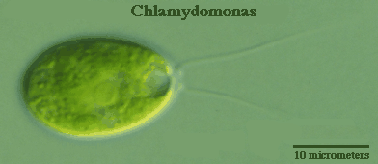
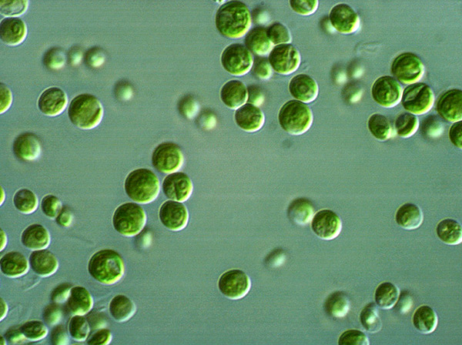
The vegetative structure of algae
احادية الخلية unicellular algae

Slide 13
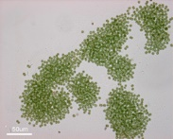
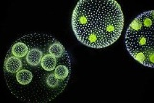
بشكل مستعمرات Colonial algae
التجمعات Aggregations
Coenobium

Slide 14
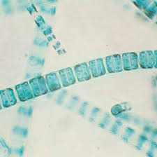
Filamentous algae
Simple filament
Branched filaments
True branched F
false branched f.

Slide 16
Siphonous algae

Slide 17
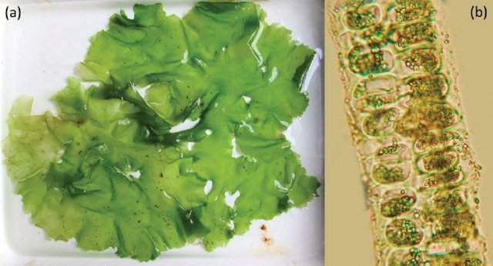
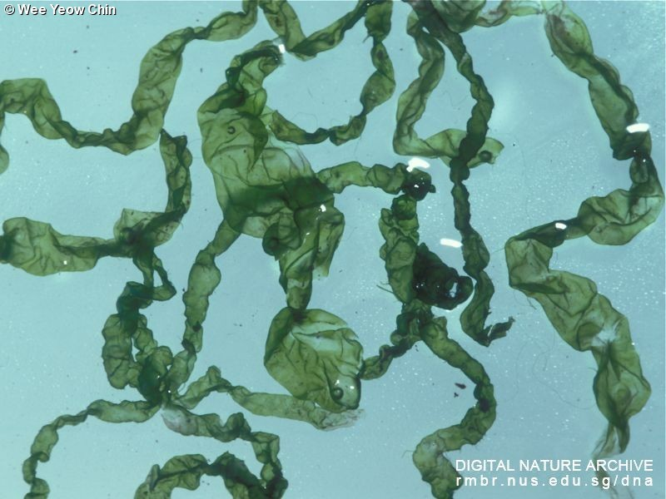
Parenchymatous algae
parenchymatous forms true
parenchymatous forms False

Slide 18
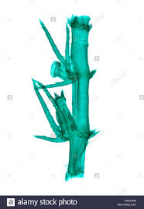
Erect thallus form

Slide 19
Reproduction in algae
التكاثر الخضري Vegetative R.
التكاثر اللاجنسي Asexual R. (Spores)
التكاثر الجنسي Sexual R. (Gamets)
Vegetative R
Binary fission
Fragmentation
Hormogonia
Autocolony formation

Slide 20
Asexual R
Zoospores
Aplanospores (Zoospores)
Autospores
Hypnospores and Hypnozygotes
Akinetes (Resting spores)

Slide 21
وهناك العديد من الابواغ الغير متحركة والتي تتكون في المجاميع الطحلبية ومنها Tetraspores, Monospores , Neutralspores statospores , carpospores Auxospores , وقد تنتج الابواغ اما بداخل خلايا خضرية اعتيادية او بداخل خلايا متخصصة او تراكيب تدعى بالحوافظ Sporangia .

Slide 22
Sexual R.
ويحدث في غالبية الطحالب ويتم باتحاد خليتين حيث يتحد البروتوبلاست بعملية ال Plasmogamy يعقبه اتحاد الانوية Karyogamy ويطلق على الخلايا التكاثرية الجنسية بالامشاج Gametes وقد تتكون داخل خلايا خضرية اعتيادية او داخل خلايا متخصصة Gametangia وهناك ثلاثة انواع من طرق التكاثر الجنسي:
Isogamous
Anisogamous
Anisogamous

Slide 23
Life cycle
1-دورة الحياة الاحادية Haploid life cycle
في هذا النوع من الدورات يكون النبات الام احادي المجموعة الكروموسومية في جميع مراحل دورات الحياة ماعدا مرحلة البيضة المخصبة حيث تكون النواة (2n) من الكروموسومات لذلك فهي تعاني انقسام اختزالي وتعرف دورة الحياة هذه ايضا ً باسم Zygotic life cycle ويمكن ملاحظتها في طحلب Chlamydomonas .

Slide 24
Life cycle of Chlamydomonas sp.:, asexual reproduction; s.r., sexual reproduction.

Slide 25
دورة الحياة الثنائية Diploid life cycle
هي دورة الحياة التي يكون فيها النبات ثنائي المجموعة الكروموسومية في كافة المراحل عدا مرحلة الامشاج التي تكون احادية المجموعة الكروموسومية والتي تتكون بعد حدوث الانقسام الاختزالي لذلك تسمى ايضا ً بـ Gametic life cycle ويمكن ملاحظتها في طحلب Fucus .

Slide 26
Life cycle of Fucus sp.: 1, sporophyte; 2, anteridium; 2', oogonium; 3, sperm; 3', egg; 4, zygote; 5, young sporophyte. R!, meiosis.

Slide 27
- 3دورة الحياة المعقدة Diplobiontic or sporic life cycle
يحدث في دورات الحياة هذه تبادل للاجيال بين طورين مختلفين هما الطور المشيجي الاحادي Haploid gametophyte الذي ينتج الكميتات بواسطة الانقسام الخيطي والطور البوغي الثنائي Diploid sporophyte الذي ينتج الابواغ خلال الانقسام الاختزالي . ويمكن ان يكون تبادل الاجيال متماثل Isomorphic وذلك عندما يكون كلا الطورين متماثلا ً مظهريا ً كما في طحلب Ulva او غير متماثل heteromorphic مع سيادة الطور البوغي كما في طحلب Laminaria او مع سيادة الطور المشيجي كما في طحلب Porphyra . heteromorphic مع سيادة الطور البوغي كما في طحلب Laminaria او مع سيادة الطور المشيجي كما في طحلب Porphyra .

Slide 28
Life cycle of Laminaria sp.: 1, sporophyte; 2, male zoospore; 2', female zoospore; 3, male gametophyte; 3', female gametophyte; 4, sperm; 4', egg and fertilization; 5, zygote; 6, young sporophyte. R!, meiosis

Slide 29
Life cycle of Ulva sp.: 1, sporophyte; 2, male zoospore; 2', female zoospore; 3, young male gametophyte; 3', young female gametophyte; 4, male gametophyte; 4', female gametophyte; 5, male gamete; 5', female gamete; 6–8, syngamy; 9, young sporophyte. R!, meiosis.

